Slide 1
Модели радиоканала
Имитационное моделирование компьютерных сетей
Лекция 11

Slide 2
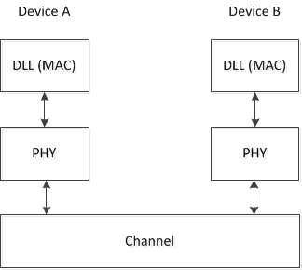
Общая картина

Slide 3
На прошлой лекции
Модели физического уровня:
Идеальная синхронизация
BER(SINR)
Расчет профиля интерференции
Расчет уровня шума
Принятие решение об успешном приеме пакета
Модели канального уровня: LLC + MAC

Slide 4

SINR
Усиление передающей и принимающей антенн
Мощность передатчика
Ослабление в канале
$$SINR\left(t\right)=10\log_{10} \frac{P_{tx} {{⋅G}_{tx}{⋅G}_{rx}⋅G}_{tx→rx}(t)}{kTΔf⋅NF+∑P_{I}(t)G_{I}(t) }$$
Тепловой шум
Коэффициент шума приемника
(noise factor)
Сумма по одновременным мешающим передачам

Slide 5
Функции модели радиоканала (в пакетном симуляторе)
Вычислить задержку начала приема относительно начала передачи (легко)
Вычислить коэффициент ослабления мощности сигнала от передатчика до приемника G (сложно). Часто определяют обратную величину – коэффициент потерь L = 1/G.

Slide 6
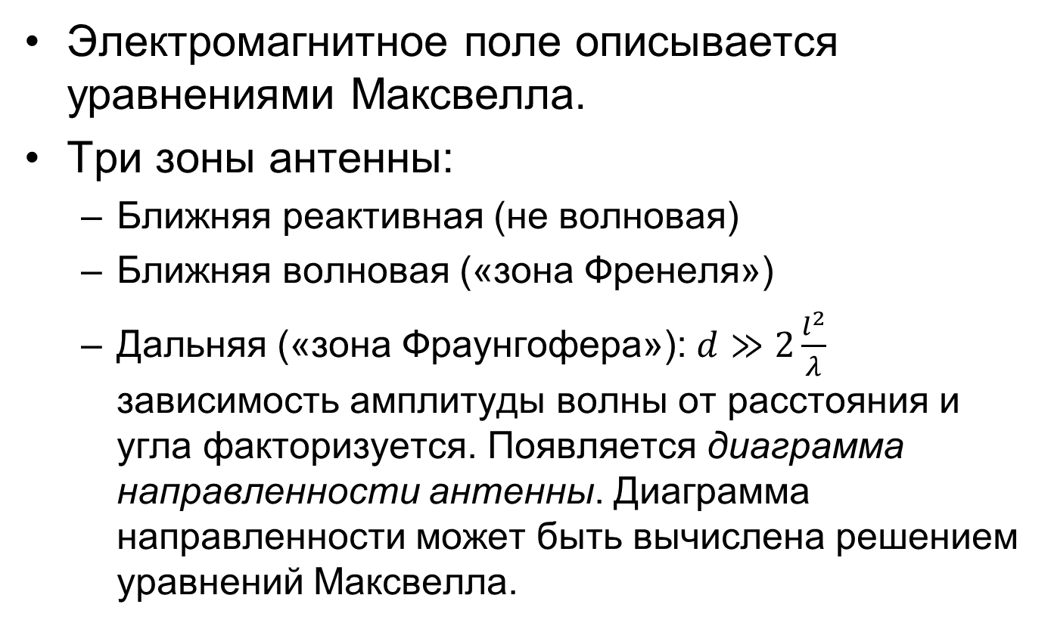
Основы излучения радиоволн
Электромагнитное поле описывается уравнениями Максвелла.
Три зоны антенны:
Ближняя реактивная (не волновая)
Ближняя волновая («зона Френеля»)
Дальняя («зона Фраунгофера»): $d≫2\frac{l^{2}}{λ}$ зависимость амплитуды волны от расстояния и угла факторизуется. Появляется диаграмма направленности антенны. Диаграмма направленности может быть вычислена решением уравнений Максвелла.

Slide 7
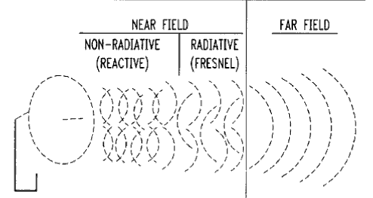
Зоны

Slide 8
Коэффициент усиления антенны
На самом деле антенна не усиливает мощность сигнала, хотя бы потому, что не имеет источника питания.
Антенна перераспределяет мощность сигнала в пространстве.
Изотропная антенна излучает сигнал одинаково во все стороны.
«Коэффициент усиления антенны» в определенном направлении – отношение мощности, излучаемой в этом направлении к мощности, которую бы излучала изотропная антенна. Измеряется в dBi («децибел относительно изотропной антенны»).

Slide 9
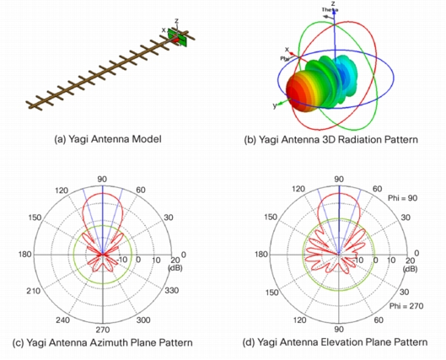
Пример диаграммы направленности

Slide 10
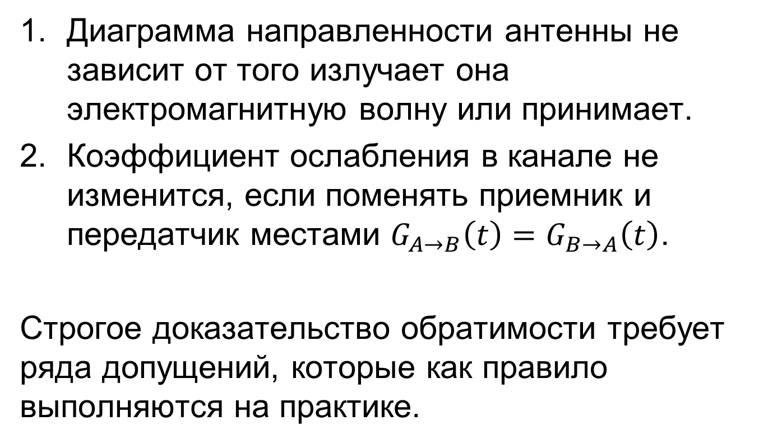
Принцип обратимости (reciprocity)
Диаграмма направленности антенны не зависит от того излучает она электромагнитную волну или принимает.
Коэффициент ослабления в канале не изменится, если поменять приемник и передатчик местами $G_{A→B}\left(t\right)=G_{B→A}\left(t\right)$.
Строгое доказательство обратимости требует ряда допущений, которые как правило выполняются на практике.

Slide 11
Основы распространения радиоволн
Для анализа распространения уравнения Максвелла слишком сложно (долго) решать. Используются приближения оптики.
Основные эффекты распространения:
Затухание в свободном пространстве
Преломление
Отражение
Рассеяние
Поглощение
Дифракция
Интерференция

Slide 12
Слагаемые распространения сигнала
Затухание (path loss) – детерминированная функция положения передатчика и приемника. Описывает затухание в свободном пространстве, преломление, поглощение, отражение и дифракцию на рельефе «главного луча».
Затенение (shadowing) – стохастическая функция положения передатчика и приемника, не зависит от времени. Описывает отражение и дифракцию на «маленьких» препятствиях.
Замирания (fading) – стохастическая функция времени. Описывает интерференцию нескольких «лучей».

Slide 13
Слагаемые распространения сигнала

Slide 14
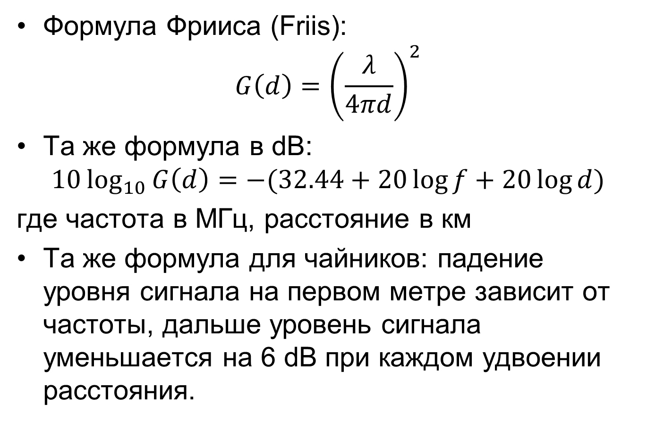
Затухание в свободном пространстве
Формула Фрииса (Friis):
$$G\left(d\right)={\left(\frac{λ}{4πd}\right)}^{2}$$
Та же формула в dB:
$$10\log_{10}{G\left(d\right)=−(32.44+20\log{f+20\log{d}})}$$
где частота в МГц, расстояние в км
Та же формула для чайников: падение уровня сигнала на первом метре зависит от частоты, дальше уровень сигнала уменьшается на 6 dB при каждом удвоении расстояния.

Slide 15
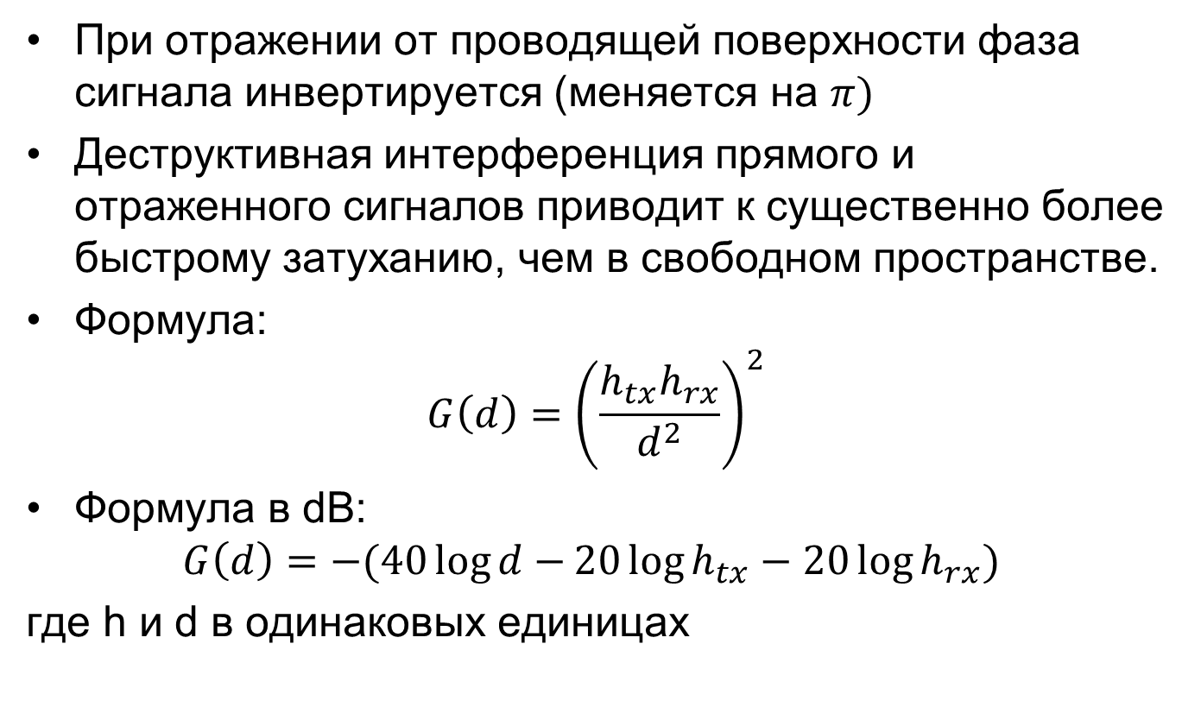
Двулучевое распространение с отражением от поверхности земли
При отражении от проводящей поверхности фаза сигнала инвертируется (меняется на $π)$
Деструктивная интерференция прямого и отраженного сигналов приводит к существенно более быстрому затуханию, чем в свободном пространстве.
Формула:
$$G\left(d\right)={\left(\frac{h_{tx}h_{rx}}{d^{2}}\right)}^{2}$$
Формула в dB:
$$G\left(d\right)=−(40\log{d−}20\log{h_{tx}−20\log{h_{rx}) }}$$
где h и d в одинаковых единицах

Slide 16
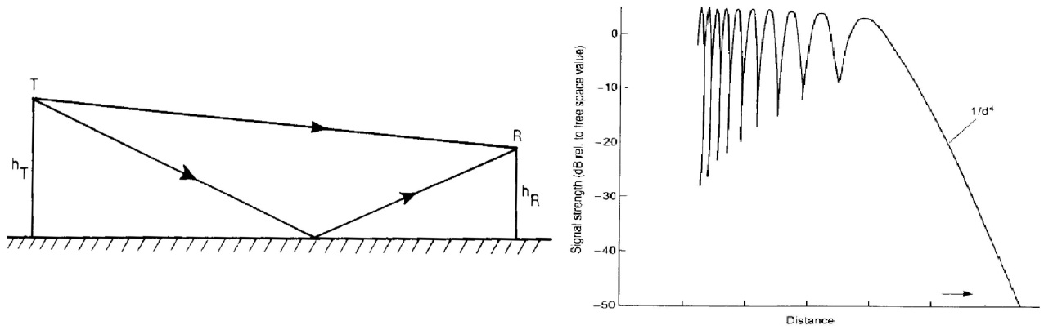
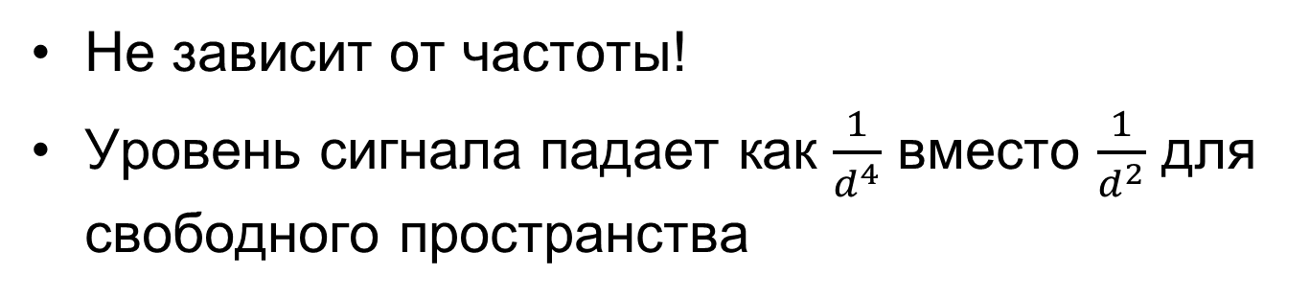
Двулучевое распространение с отражением от поверхности земли
Не зависит от частоты!
Уровень сигнала падает как $\frac{1}{d^{4}}$ вместо $\frac{1}{d^{2}}$ для свободного пространства

Slide 17
Более сложные модели затухания
Модели затухания
Теоретические
Эмпирические
Гибридные
Diffraction theory
Outdoor
Urban
Rural
Suburban
Friis, 2-ray ground
Ray tracing
Forrest
Indoor

Slide 18
Теоретические модели
Все теоретические методы очень чувствительны к точности исходных данных: геометрии и электрическим характеристикам препятствий.
Теория дифракции: приближенные методы решения теории дифракции Фраунгофера. Как правило применимы только для очень простых геометрий. Используются для проверки других моделей.
Трассировка лучей: распространение сигнала методами вычислительной геометрической оптики. Эффекты рассеивания, поглощения и дифракции учитываются вероятностно. 2D или 3D. Основной метод для точного радио планирования, особенно в городе и в помещениях (там, где много отражений).

Slide 19
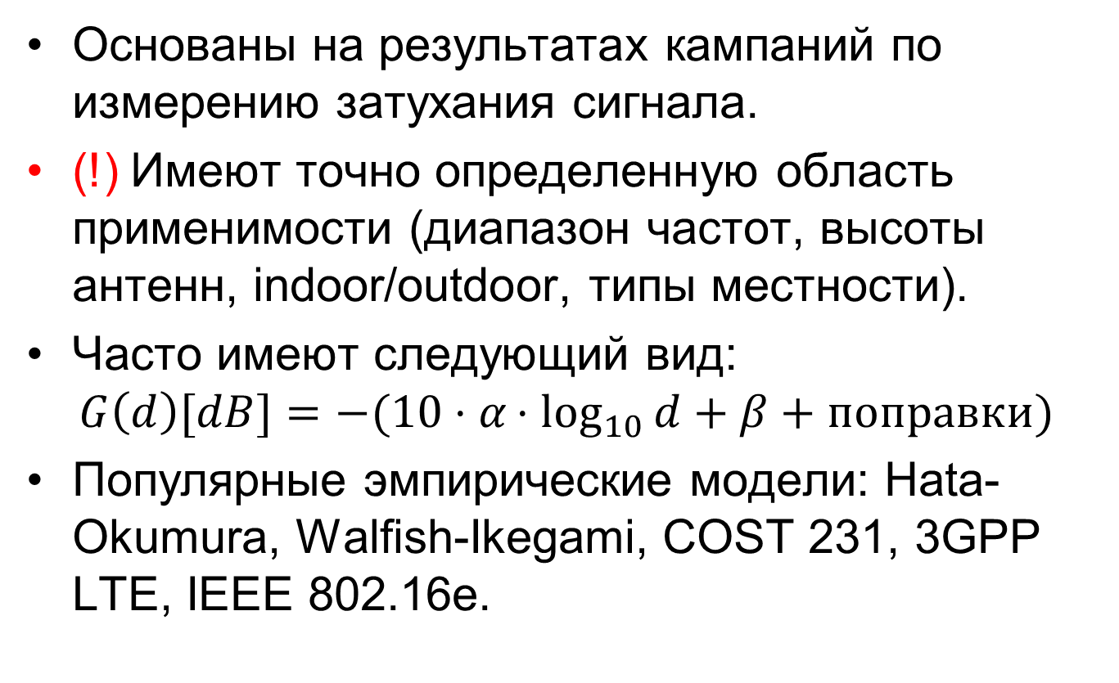
Эмпирические модели
Основаны на результатах кампаний по измерению затухания сигнала.
(!) Имеют точно определенную область применимости (диапазон частот, высоты антенн, indoor/outdoor, типы местности).
Часто имеют следующий вид:
$$G\left(d\right)[dB]=−(10⋅α⋅\log_{10}{d}+β+поправки)$$
Популярные эмпирические модели: Hata-Okumura, Walfish-Ikegami, COST 231, 3GPP LTE, IEEE 802.16e.

Slide 20
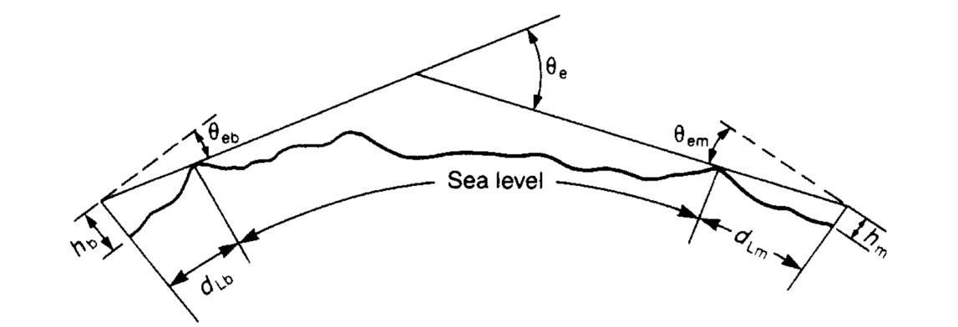
Гибридные модели
Сочетают теоретические формулы и эмпирические данные в одной параметрической модели. Могут настраиваться десятилетиями.
Примеры гибридных моделей: Longley-Rice, TIREM, VOACAP.

Slide 21
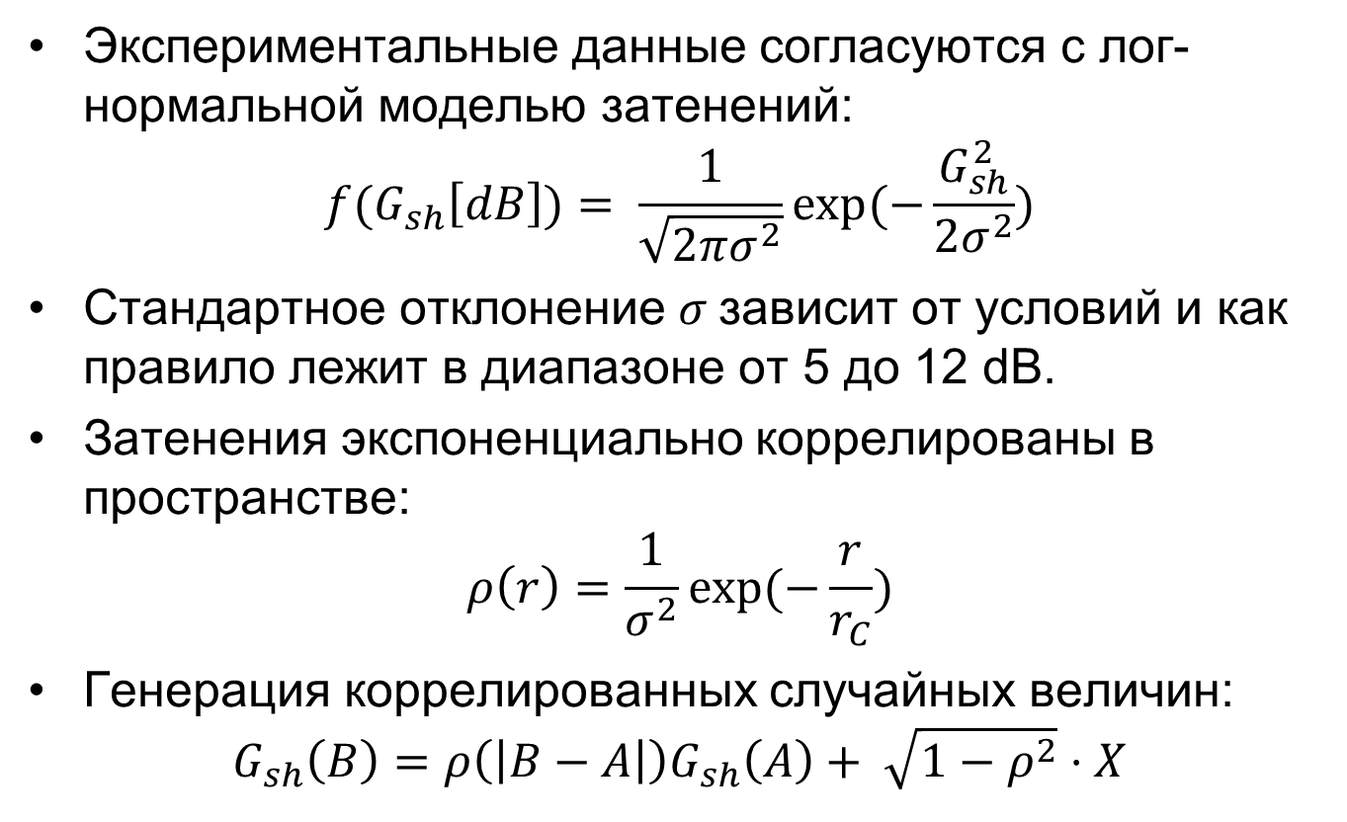
Модель затенений
Экспериментальные данные согласуются с лог-нормальной моделью затенений:
$$f(G_{sh}\left[dB\right])= \frac{1}{\sqrt{2πσ^{2}}}\exp{(−\frac{G_{sh}^{2}}{2σ^{2}})}$$
Стандартное отклонение $σ$зависит от условий и как правило лежит в диапазоне от 5 до 12 dB.
Затенения экспоненциально коррелированы в пространстве:
$$ρ\left(r\right)=\frac{1}{σ^{2}}\exp{(−\frac{r}{r_{C}})}$$
Генерация коррелированных случайных величин:
$$G_{sh}\left(B\right)=ρ\left(\left|B−A\right|\right)G_{sh}\left(A\right)+ \sqrt{1−ρ^{2}}⋅X$$

Slide 22
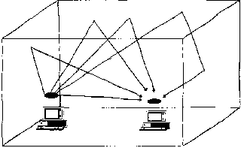

Модели замираний
Природа замираний – интерференция многих отраженных лучей с примерно одинаковыми частотами, но разными амплитудами и фазами
$$\vec{A}=∑\vec{A_{i}}$$

Slide 23
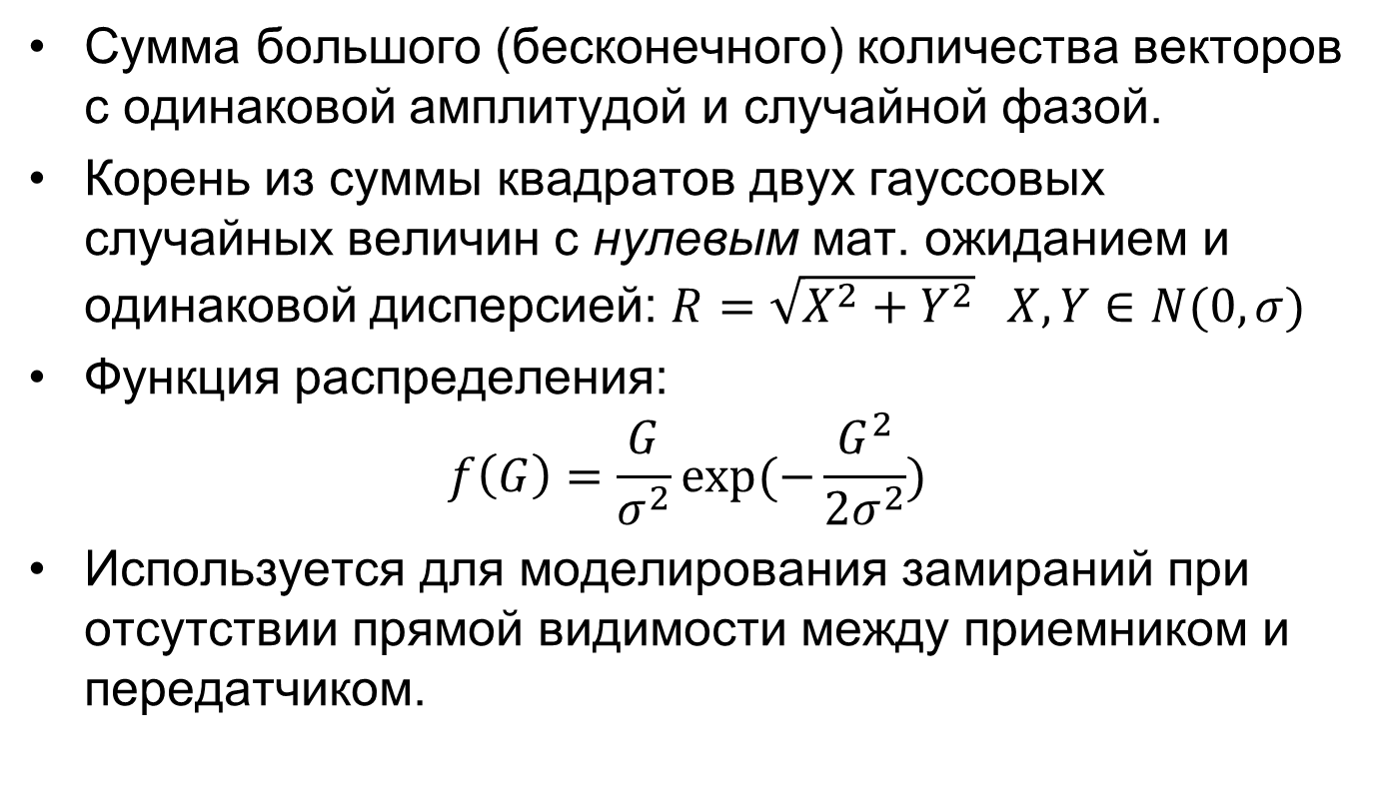
Распределение Релея
Сумма большого (бесконечного) количества векторов с одинаковой амплитудой и случайной фазой.
Корень из суммы квадратов двух гауссовых случайных величин с нулевым мат. ожиданием и одинаковой дисперсией: $R=\sqrt{X^{2}+Y^{2}} X, Y∈N(0, σ)$
Функция распределения:
$$f\left(G\right)=\frac{G}{σ^{2}}\exp{(−\frac{G^{2}}{2σ^{2}})}$$
Используется для моделирования замираний при отсутствии прямой видимости между приемником и передатчиком.

Slide 24
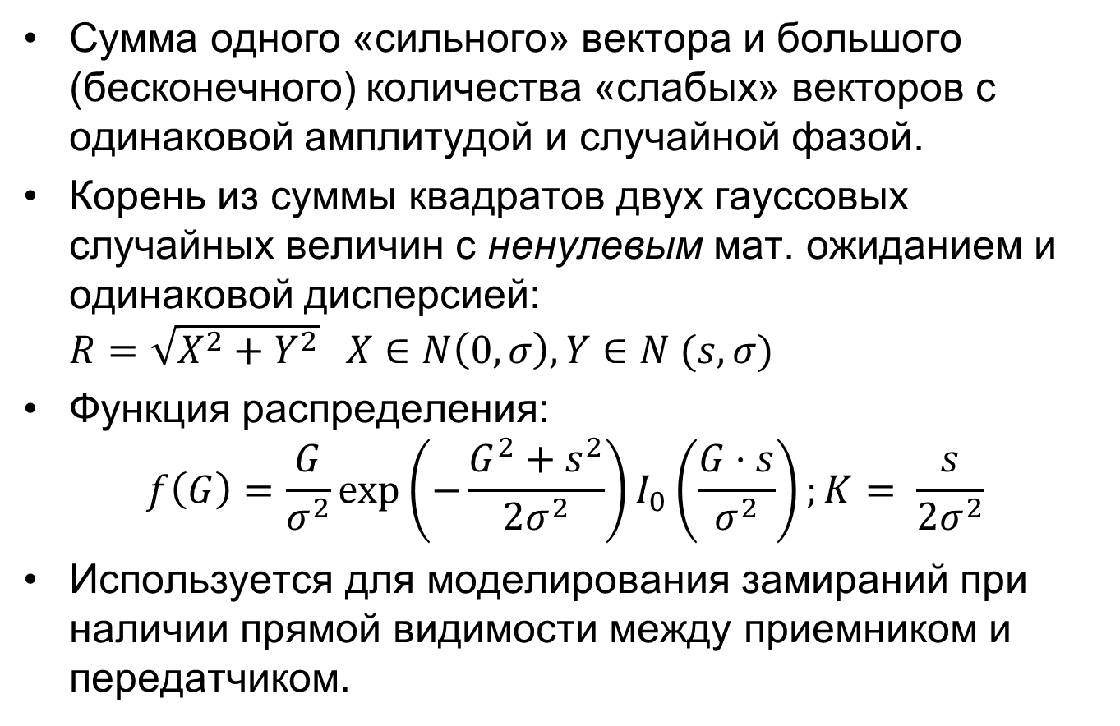
Распределение Райса
Сумма одного «сильного» вектора и большого (бесконечного) количества «слабых» векторов с одинаковой амплитудой и случайной фазой.
Корень из суммы квадратов двух гауссовых случайных величин с ненулевым мат. ожиданием и одинаковой дисперсией: $R=\sqrt{X^{2}+Y^{2}} X∈N\left(0, σ\right), Y∈N (s, σ)$
Функция распределения:
$$f\left(G\right)=\frac{G}{σ^{2}}\exp\left(−\frac{G^{2}+s^{2}}{2σ^{2}}\right)I_{0}\left(\frac{G⋅s}{σ^{2}}\right);K= \frac{s}{2σ^{2}}$$
Используется для моделирования замираний при наличии прямой видимости между приемником и передатчиком.

Slide 25
Запомнить
Формула для SINR
Понятия дальней зоны, диграммы направленности и коэффициента усиления антенны. Принцип обратимости.
Основные эффекты при распространении радиоволн.
Составляющие функции ослабления: затухание, затенение, замирания
Формула Фрииса, двулучевое распространение, более сложные модели затуханий
Лог-нормальная модель затенений
Модели замираний: Релей и Райс

Slide 26
Прочитать
«Modeling and Tools for Network Simulation» 11
Многие другие учебники, ключевые слова “Introduction to RF Propagation”

Slide 27
На следующей лекции
Последняя МЕГАЛЕКЦИЯ:
модели протоколов маршрутизации
модели протоколов транспортного уровня
модели движения узлов
модели трафика различных приложений
…

